Slide 1


第四章 管式反应器
管式反应器：其长度〉〉直径。
适用均相反应——由轻油裂解生产乙烯的管式裂解炉。
多相反应——用于气固相催化反应的固定床反应器。
操作方式：绝大多数采用连续操作。
反应工程

Slide 2
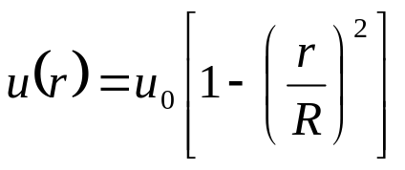
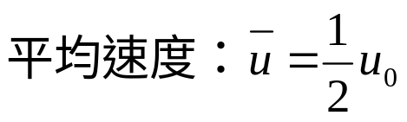
4.1 反应器中的流动问题
物料在连续反应器中的流动是一种很复杂得物理现象，它会直接影响反应的速率和程度。按流体流动的机理，可分为层流和湍流。
当流体在平直圆管内层流流动时，径向速度分布成抛物线形：
,
流速不同，说明流体在反应器中的停留时间长短不同，停留时间不同，反应程度自然就不同。
停留时间不同的流体粒子之间的混合，称为“返混”。
两种理想流动：
反应工程

Slide 3
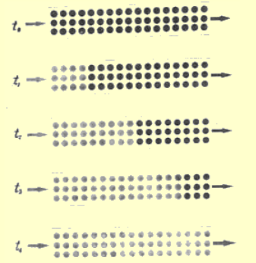
4.1 反应器中的流动问题
1.活塞流假设：（Plug Flow－－Plug Flow Reactor （PFR））
流体流动是有序的，所有流体粒子流速流向均相同。
流体粒子在反应器内的停留时间均相同，无返混。
垂直于流体流动方向的任意横截面上的浓度、温度均相同。
工业上，把长度>>直径的管式反应器当作活塞流反应器处理。
反应工程

Slide 4
4.1 反应器中的流动问题
2.全混流假设：（CSTR——Continuous Stirred Tank Reactor）
刚进入反应器的新鲜物料与已存留在反应器中的物料能达到瞬间的完全混和。
整个反应器内多处物料的浓度和温度均相同，且等于反应其出口处的浓度和温度。
返混达到最大。
连续流动的搅拌釜式反应器，当搅拌很剧烈时，可当作全混釜处理。
反应工程

Slide 5

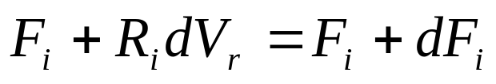
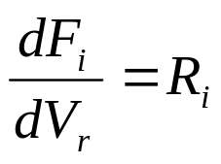

4.2 等温管式反应器的设计
4.2.1 单一反应
取微元作为控制体积，作物料衡算：
( ：反应物“-”值，生成物“+”值）
这就是平推流反应器的设计方程。
反应工程

Slide 6
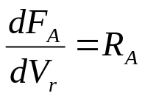

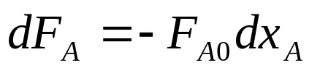
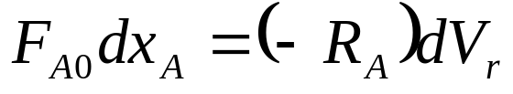
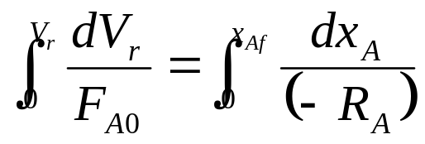
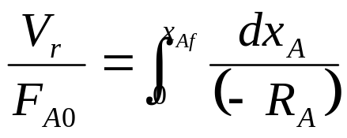
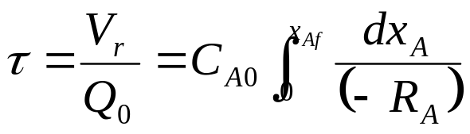
4.2 等温管式反应器的设计
对单一反应，选A为关键组分：
∴
∴
(1)
∴
∴
或
（2）
—— PFR的基础计算式。不论等温，非等温，恒容，非恒容过程均适用。
反应工程

Slide 7
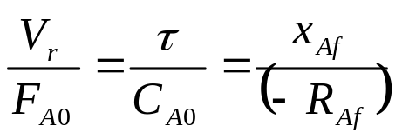
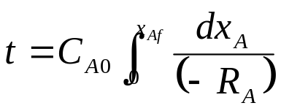


4.2 等温管式反应器的设计
对连续釜式反应器，第三章已讲过，其物料衡算式为：
（3），实际上是个特例
对间歇釜式反应器：
（4）
式（2）与式（4）右边形式完全一样，是否τ就等于t？
因为间歇反应器一般均在恒容下进行，而管式反应器或在恒容下进行，或在变容下进行。
在恒容下：
在变容下：
反应工程

Slide 8
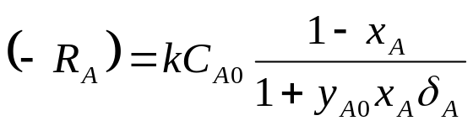


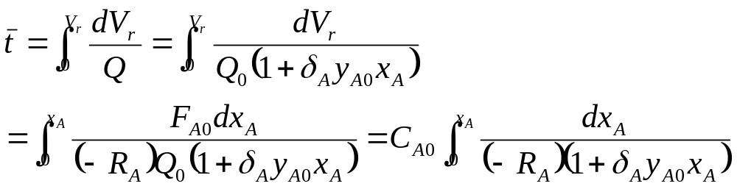
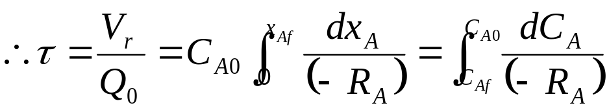
4.2 等温管式反应器的设计
如一级不可逆反应在变容下进行反应：
恒容：
由此可见，恒容和变容两种情况下， 的形式是不一样的，∴
平均停留时间的计算：
对恒容过程：
反应工程

Slide 9

4.2 等温管式反应器的设计
例4.1 根据例3.1所规定的条件和给定数据，改用活塞流管式反应器生产乙鼓乙酯，试计算所需的反应体积
解：由于乙酸与乙醇的反应为液相反应，故可认为是等容过程。等容下活塞流反应器的空时与条件相同的间歇反应器反应时间相等，在例3.1里已求出达到题给要求所需的反应时间为t＝118.8mim。改用活塞流反应器连续操作，如要达到同样要求就应使空时τ＝t＝118.8mim。原料处理星为Q0＝4.155m3/h，因此，反应体积
而例3.1算得间歇反应器所需的反应体以为12.38m3，大于活塞流反应器，其原因是间歇操作还需考虑装料、卸料及清洗等辅助时间的缘故，如不考虑这些，两者的反应体积应相等。从这点看，连续操作要比间歇操作优越。
反应工程

Slide 10
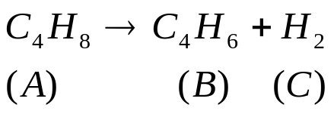

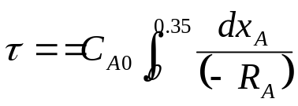
4.2 等温管式反应器的设计
例4.2
例4.2在活塞流反应器中，于923K等温下进行丁烯脱氧反应生产丁二烯
原料气为丁烯与水蒸汽的混合气，丁烯的摩尔百分率为10％。操作压力为105Pa。937K时，k=1.079×10-4kmol/m3.Pa。若要求丁烯的转化率达35％，空时为多少？
解：将速率方程代入空时计算式
（A）
积分（A）式需先将p_{A}变成转化率x_{A}的函数。由理想气体定律得：
pA=CART （B）
而丁烯脱氢反应为变容过程，由化学计量关系知δA=(1+1-1)/1=1，所以：
反应工程

Slide 11
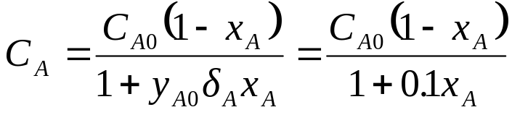
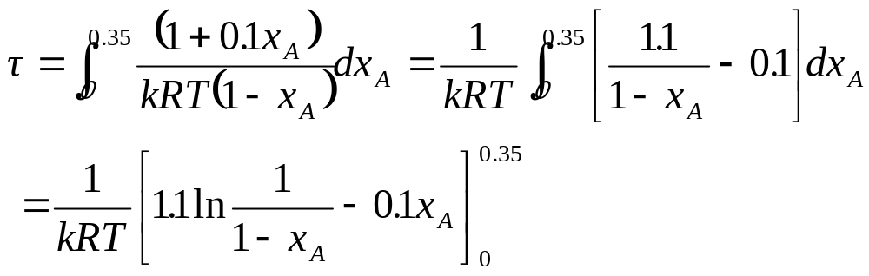
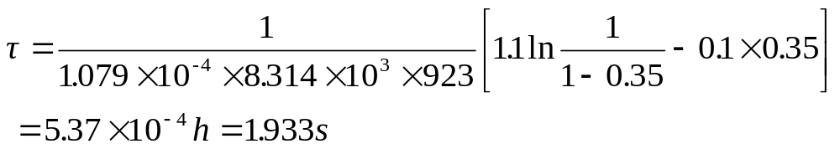
4.2 等温管式反应器的设计
（C）
把（C）式代入（B）式后，再将其代入（A）式则有：
将有关数据代入可得空时为：
反应工程

Slide 12
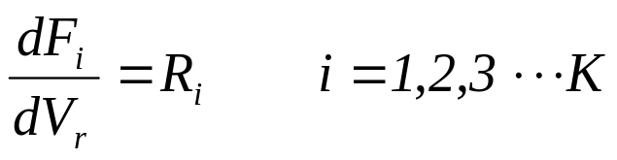
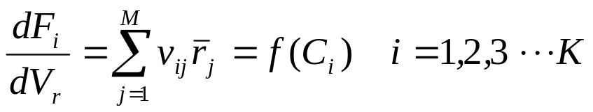

4.2 等温管式反应器的设计
4.2.2 多个反应
设N个反应组分，进行M个反应，其中独立反应数K，取K个关键组分，对各关键组分作物衡：
即：
这是一个常微分方程组，其初始条件为：
所以求解上述方程组时，首先需选定反应变量。
对于恒容过程，选什么形式的反应变量均可以，如转化率，收率，反应进度 等
对于变容过程，选Fi 作为反应变量较方便。
反应工程

Slide 13

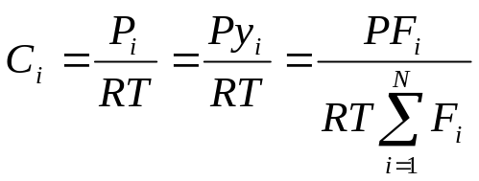

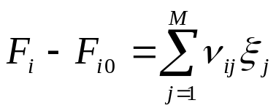










4.2 等温管式反应器的设计
1. 选 作为反应变量：
① .将 变为 的函数 ：
② .由于N个反应组分并非都是关键组分，所以需将非关键组分的摩尔流率变为关键组分摩尔流率函数，依据就是各反应的化学计量系数。
例4.3 气体 与 在等温活塞流反应器中等压下进行下列气相反应：
试以 及 为变量，列出反应器的设计方程。假设进料中不含反应产物。
反应工程

Slide 14


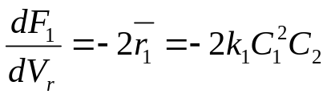
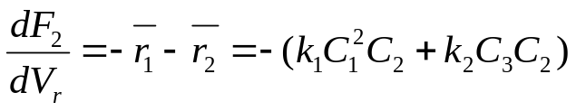
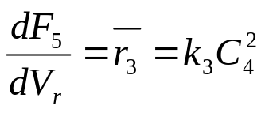
4.2 等温管式反应器的设计
解：1. 确定关键组分：因为反应数=3, 且三个都是独立反应，所以关键组分数也是3。
选 、 和 为关键组份，并设其摩尔流量分别为F₁、F₂和F₃。反应器进口处的流量分别为 F₁₀、F₂₀，由题意知：
2. 列出设计方程：
（A）
（B）
（C）
3. 将关键组分的浓度化成关键组份的摩尔流率的函数：
反应工程

Slide 15
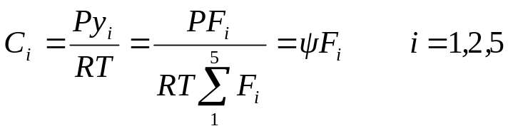




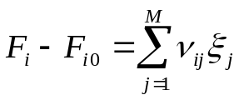






4.2 等温管式反应器的设计
（D）
4. 将非关键组份 、 的流量 、 化成关键组份的流量的函数：
依据：
（E）
（F）
（G）
（H）
（I）
（J）
（H）-（G）+（F），得：
（K）
反应工程

Slide 16

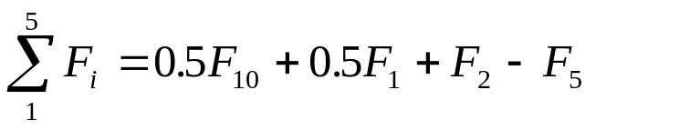
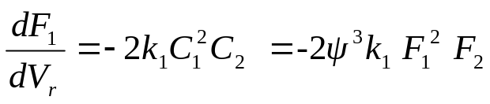
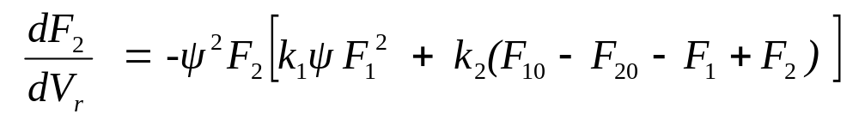
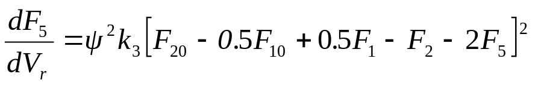
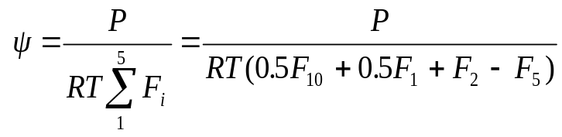
4.2 等温管式反应器的设计
（G）+（I）+（J）-0.5（F），得：
（L）
∴
（M）
（N）
（O）
式中：
反应工程

Slide 17


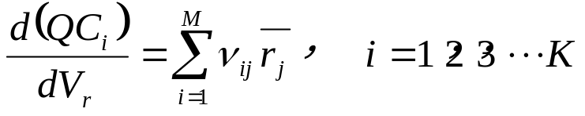
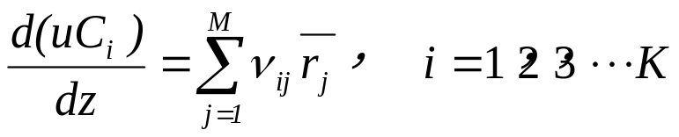


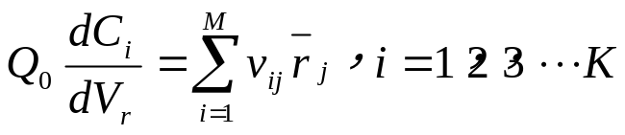
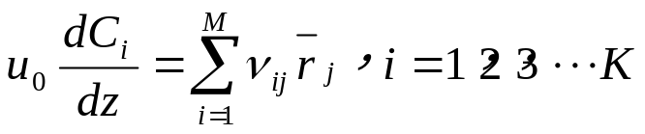
4.2 等温管式反应器的设计
2.选浓度为反应变量
①.将设计方程用浓度表示：
∵
，
∴
（1）
∴
（2）
若为恒容过程，则 ， ，则上两式化为：
（3）
（4）
反应工程

Slide 18
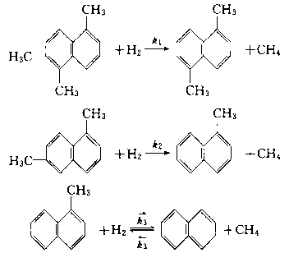
4.2 等温管式反应器的设计
② . 把非关键组分的浓度亦化成关键组分的浓度的函数
例4.4 在管式反应器中于及等温下进行三甲基萘脱烷基反应：
这三个反应的速率如下
反应工程

Slide 19
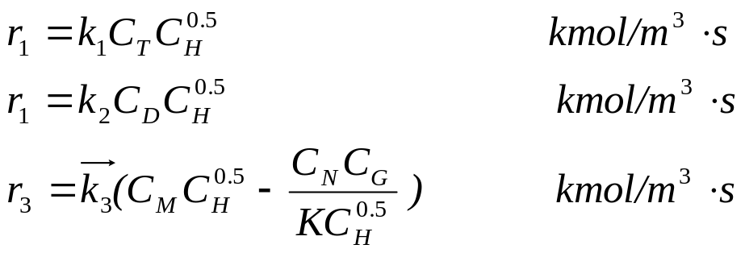





4.2 等温管式反应器的设计
下标T、D、M、H、G及N分别代表三甲基萘、二甲基萘、一甲基萘、氢、甲烷及萘。各反应的速率单位均为kmol/m3.s，K为第三个反应的平衡常数。反应温度下 ,
，
，
原料气组成的摩尔分数三甲基萘为25％，氢75%，在操作温度及压力下，以 的流速送入反应器，要求三甲基萘的转化率达80％，试计算：
反应工程

Slide 20
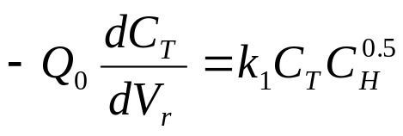
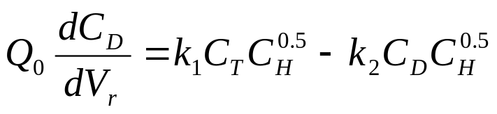
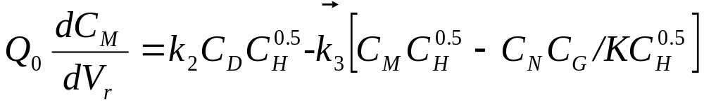
4.2 等温管式反应器的设计
（1）所需的反应器长度；
（2）二甲基萘、一甲基萘及萘的收率。
解：同时进行的三个反应都是独立反应，故关键组分为三个，现选定三甲基萘、二甲基萘及一甲基萘为关键组分。由于是等容过程式，故这三个组分的物料衡算式为：
（A）
（B）
（C）
反应工程

Slide 21



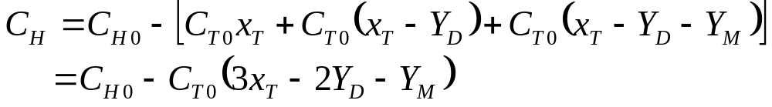





4.2 等温管式反应器的设计
为了求解这三个方程，需将所有浓度换算成三个反应变量（三甲基萘的转化率、二甲基萘的收率 及一甲基萘的收率 ）的函数
萘的收率 应等于 ，故 ，甲烷的生成量应与氢的反应量相等，所以
由于 ，利用上述的浓度与转化率及收率的关系，式（A）、式（B）、式（C）三式可写成：
反应工程

Slide 22
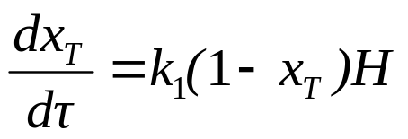
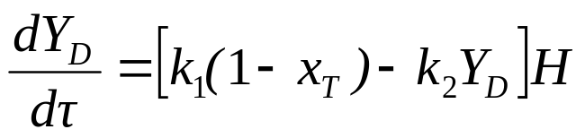
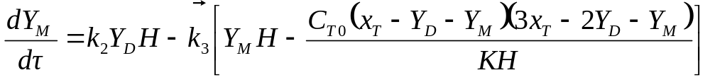
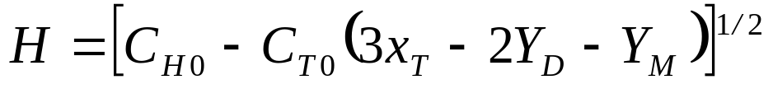
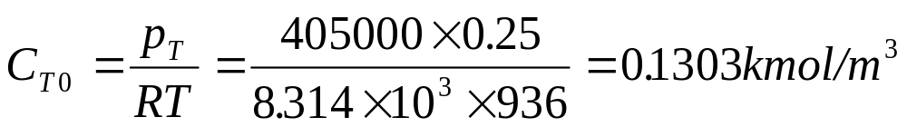
4.2 等温管式反应器的设计
（D）
（E）
（F）
（G）
由题给的原料气组成及温度、压力可求出进口三甲基萘及氢的初始浓度如下：
反应工程

Slide 23




4.2 等温管式反应器的设计
把有关数值代入式（D）、式（E）、式（F）及式（G）可得：
（H）
（I）
（J）
（K）
反应工程

Slide 24



4.2 等温管式反应器的设计
上列方程组的初值为 。用龙格—库塔—吉尔法进行数值求解，计算结果列于表4A中，其中萘的收率 。
反应工程

Slide 25





4.2 等温管式反应器的设计
根据表4A的数据，分别以 及 对τ作图，如图4A所示，由图可见，中间产物二甲基萘存在一最大收率，同理一甲基萘也应存在一最大收率，但在所计算的空时范围内， 是上升的，若再增加空时将会出现下降趋势。
通过对表4A中的数据进行线性内插可知，达到80%转化率所需的空时为17042s，相应要求的反应器长度为
当 时一甲基萘、二甲基萘及萘的收率，同样可以由表4A中的数据作线性内插求得，结果为
反应工程

Slide 26






4.2 等温管式反应器的设计
4.2.3 拟均相模型
在进行多相反应时，化学反应是在固体催化剂的表面上发生，因此流体相中的反应物 固体表面，生成的产物有从固体表面 流体相，这就是传质，有质量传递是因为有浓度梯度存在。化学反应发生的同时，又必然产生一定的热效应，这样，固体表面与流体相相间存在着热量传递，因此固体表面的温度与流体相的温度也不同。但如果传质传热速率很大，则两相之间的温度和浓度将很小，这样就可以把固体cat.和流体看成是均匀的一相，即把非均相 均相，这就是拟均相模型。
如果在管式反应器中进行多相催化反应，且符合拟均相假定，那么前面所推导出来的式子均同样适用。
单位时间反应的摩尔数：
反应工程

Slide 27




4.2 等温管式反应器的设计
，
式中：
例4.5在0.1MPa及898K等温下进行乙苯的催化脱氢反应：
设反应的速率方程为：
（A）
式中p为分压，下标A、S及H分别代表乙苯、苯乙烯及氢。反应温度下，平衡常数
反应工程

Slide 28







4.2 等温管式反应器的设计
,
若在活塞流反应器中进行该反应，进料为乙苯与水蒸汽的混合物，其摩尔比为1:20，试计算当乙苯的进料量为
, 最终转化率达60％时的催化剂用量 。
解：假设可按拟均相反应处理，且可忽略副反应的影响。该反应为变摩尔反应，
，将各反应组分的分压变成转化率的函数：
(B)
(C)
(D)
反应工程

Slide 29



4.2 等温管式反应器的设计
而：
代入（B）及（C）式得：
(E)
(F)
将（D）及（E）式和k值代入（A）式有：
反应工程

Slide 30



4.2 等温管式反应器的设计
(G)
已知 ，则催化剂量：
此式可解析求积分，也可用数值法，此处用辛普生法求得此积分值等于20.5，所以：
反应工程

Slide 31

4.2 等温管式反应器的设计
于反应速率基于催化剂的质量计算，所以所求得的催化剂量为质量而不是体积。
反应工程

Slide 32

4.3 管式与釜式反应器反应体积的比较
4.3.1 单一反应
对单一反应：
反应工程

Slide 33



4.3 管式与釜式反应器反应体积的比较
1.对正常动力学：
反应工程

Slide 34



4.3 管式与釜式反应器反应体积的比较
2.对反常动力学：
如果串联的釜数更多，则相应的总反应体积越小：
。
下面以一级不可逆反应为例来说明：
在PFR中进行时 ：
反应工程

Slide 35


4.3 管式与釜式反应器反应体积的比较
在N个体积相等的全混釜串联操作时：
反应工程

Slide 36








4.3 管式与釜式反应器反应体积的比较
3. 特殊动力学情况
再来看一种特殊的 曲线，反应速率与转化率的关系存在一极大值。如自催
化反应： ，
：
；
：
用CSTR；
用PFR，；
即先CSTR后PER串联。
反应工程

Slide 37
4.3 管式与釜式反应器反应体积的比较
以上均是针对单一反应的情况下进行比较，在相同的最终转化率下, 看所需的反应体积，哪种大，哪种小。或者说，在相同的反应体积下，哪一种形式的反应器达到的最终转化率大。
反应工程

Slide 38




4.3 管式与釜式反应器反应体积的比较
4.3.2 多个反应
对多个反应进行比较，主要是在相同的最终转化率 下，哪一种反应器所达到的目的产物的最终收率大。
因为管式反应器的转化率是沿轴相位置的增大而连续增加的，因此瞬时选择性S也是随
而连续变化的 。所以图3.11中曲线下的面积就等于目的产物的最终收率
，
反应工程

Slide 39



4.3 管式与釜式反应器反应体积的比较
釜式反应器：因为始终以最终转化率 下操作，即它所对应的瞬时选择性始终为
，所以图3.11中矩形EBCD面积就是目的产物的最终收
率，
反应工程

Slide 40




4.3 管式与釜式反应器反应体积的比较
两釜串联操作：目的产物最终收率等于两个矩形面积之和，
所以对于S随 而 的情况(a)， 的大小次序为：管式〉多釜串联〉单一连续釜，即：管式优于多釜串联优于单一连续釜.
对情况（b），结论正好相反。
反应工程

Slide 41

4.3 管式与釜式反应器反应体积的比较
4.3.3 管式反应器的加料方式
反应工程

Slide 42





4.3 管式与釜式反应器反应体积的比较
  ^{例4.6等温下进行盐酸与辛醇和十二醇混合液的反应：}
以A、B及C分别代表盐酸、辛醇及十二醇，这两个反应的速率方程分别为：
及 ， 在操作温度下，
。反应器进料中盐酸、辛醇及十二醇的浓度分别为2.3、2.2及2。进料量等于2，要求辛醇的转化率达30％，试计算反应体积，若该反应器为
（1）管式反应器；（2）连续釜式反应器。
反应工程

Slide 43






4.3 管式与釜式反应器反应体积的比较
解：（1）若为管式反应器，由辛醇转化速率方程可求反应体积：
（A）
把 及 成转化率 的函数，（A）式才可积分。
（B）
由于盐酸同时参予两个反应，根据题给的两个反应的化学计量关系，应有：
(C)
反应工程

Slide 44





4.3 管式与釜式反应器反应体积的比较
即盐酸的转化量应等于辛醇转化量与十二醇转化量之和。为了确定 与 的关系，将题给的两个速率方程相除得
或
积分得：
（D）
或：
代入（C）式得：
反应工程

Slide 45



4.3 管式与釜式反应器反应体积的比较
将（B）式代入上式化简后有：
（E）
把（B）及（E）式代入（A）式得：
根据题给数据代入上式化简后有：
反应工程

Slide 46




4.3 管式与釜式反应器反应体积的比较
（2）采用连续釜式反应器时，将辛醇转化速率代入反应体积计算式得：
（F）
由对物系组分B和C的物料衡算得：
或者将（B）式代入上式化简后有：
再将其代入（C）式得：
反应工程

Slide 47

4.3 管式与釜式反应器反应体积的比较
将（B）及（G）式代入（F）式有：
比较两种反应器的计算结果可知，在本题情况，连续釜式反应器的反应体积大于管式反应器。两种情况都保证辛醇的转化率达到30％，但是两种情况下十二醇的转化率则是不相同的。
反应工程

Slide 48


4.4 循环反应器
由于化学平衡或选择性的限制，有些反应的单程转化率不高，为了提高原料的利用率，需将反应产物分离后在循环至反应器的入口，与新鲜原料一道进入反应器再进行反应，这类反应器称为循环反应器。
循环反应器相当于平推流叠加一股循环流，循环流会影响物料处理量和反应器入口处的转化率。
定义：
反应工程

Slide 49




4.4 循环反应器
所以
对M点作A的物料衡算（恒容过程）：
化简得：
— —循环反应器反应体积的计算式。
反应工程

Slide 50
4.5 变温管式反应器
工业生产中，大多数的化学反应过程是在变温条件下进行的，有两方面原因：一方面由于化学反应都伴随有热效应，有些热效应还相当大，即使采用移热和供热，还难以做到等温。另一方面，有的反应过程等温操作效果不好，如可逆放热反应，要求有益最佳温度分布，而复合反应，主、副反应活化能不同，可通过改变温的来改变产物分布（即改变主、副反应的选择性）。因此，多数反应都是变温操作的。对变温管式反应器进行设计，除了用物衡式，还要用热衡式。
反应工程

Slide 51




4.5 变温管式反应器
4.5.1 管式反应器的热衡式
假设：1. 活塞流；2. 径向无温度梯度，仅随轴向位置而变。
物料进入微元带入的热量：
物料离开微元带走的热量：
式中：
，
反应工程

Slide 52




4.5 变温管式反应器
微元中反应放出的热量：
微元与外界交换的热量：
热衡式：进入的 + 反应放出的 = 带出的 + 传向环境的
∴
∴
两边除以 ，得：
（1）
反应工程

Slide 53





4.5 变温管式反应器
上式为管式反应器轴向温度分布方程（反应器内温度随管长的变化关系）。
管式反应器物衡式：
式中：
∴
反应工程

Slide 54



4.5 变温管式反应器
（2）
（3）
反应工程

Slide 55







4.5 变温管式反应器
4.5.2 绝热管式反应器
绝热：与外界没有热量交换， ，所以：
即：
∵是反应混合物组成和温度的函数， 是温度的函数，
∴上式直接积分比较困难。
由热力学第一定律，无轴功时： ；对恒压过程： ，所以反应物系与环境交换的热量应等于焓的变化， 。
反应工程

Slide 56





4.5 变温管式反应器
简化处理：考虑到焓是物系的状态函数这个性质，过程的焓变上取决于过程的初始状态（ ）和最终状态（ ），而与过程的路径无关，故可把绝热反应过程分解为：
∵绝热过程，∴
反应工程

Slide 57








4.5 变温管式反应器
式中： ——组成为 的混合物在 之间的平均恒压质量热容
——组成为 的混合物在 之间的平均恒压摩尔热容
∴
（*）
反应工程

Slide 58




4.5 变温管式反应器
式中：
λ的物理意义：当 ，即反应物A完全转化后所能导致反应物系温度升高或降低的度数（是一极限值）。
式（*）表示了反应温度与转化率之间的关系，即温度可转化成转化率的函数，又称绝热操作线方程。
对放热反应： ；对吸热反应： 。
例4.7 在内径为1.22米的绝热管式反应器中，进行乙苯催化脱氢反应，进料温度为898K，其余数据与要求同例4.5。反应速率常数、化学平衡常数与温度的关系分别为：
反应工程

Slide 59



4.5 变温管式反应器
反应混合物的平均比热容为2.177kJ/(kg.K)，反应热等于 ,催化剂床层的堆密度为1440kg/m3。试计算：
（1）催化剂用量；
（2）反应器的轴向温度及转化率分布。
解：例4.5已将乙苯转化速率变成转化率的函数，结果为：
(A)
反应工程

Slide 60







4.5 变温管式反应器
例4.5为等温操作（ 下），k及K为常数。本题为绝热操作，需将 式中k，K所包含的T化成转化率 的函数关系：
(B)
而：
式中：
(C)
反应工程

Slide 61



4.5 变温管式反应器
物料衡算式为：
轴向转化率分布方程则为：
（D）
反应工程

Slide 62

4.5 变温管式反应器
上式的初值条件为Z＝0时，xA＝0，积分即可求转化率的轴向分布，即不同反应器高度所能达到的转化率，从而求出反应体积。由于上式可以分离变量，可用辛普生法进行数值积分，也可按其他数值法求解式（D）。这里用龙格—库塔—吉尔法，用计算机求解的结果列于表4B中。由于绝热反应过程的温度与转化串成线性关系，由式（C）便可算出给定转化率下的温度，表4B中为列出的相应的计算结果。根据表4B中的数据，分别以xA对Z及以T对Z作图，如图4B所示。图中的两条曲线即为轴向温度分布曲线及轴向转化率分布曲线。
反应工程

Slide 63


4.5 变温管式反应器
由表4B及图4B可见，反应初期反应速率甚快即达到42.53%，而反应后期在1m高的床层内乙苯的净转化率只有0.6084-0.5647＝0.0437或4.37％，反应速率要比反应前期慢很多。其原因一是反应物浓度减小而反应产物浓度增加，另一则是反应温度降低了，这两者均使反应速率大幅度地下降。由于乙苯脱氢反应为吸热反应，绝热反应必然使反应温度不断降低，从这一点看，绝热反应器是不可取的。但是，反应器的操作条件并不是由一个因素决定的，需要多方面去考虑，作出合理的决策。
为了求出转化率达60％所需的催化剂量，需要决定相应的床层高度。但是，表4B没有转化率刚好等于60％的计算结果，根据与60％相接近的数据进行线性内插，不会带来大的误差。于是，转化率达60％时的床层高度为：
反应工程

Slide 64


4.5 变温管式反应器
催化剂用量
在898K等温下操作达到相同的转化率时，例4.5计算所需的催化剂量为1725k8，约为绝热操作的1/3。原因很明显，就是因为绝热反应器除了在入口处外，其他地方的操作温度都低于898K，催化剂用量相应要增多是不言而喻的。
反应工程

Slide 65
4.5 变温管式反应器
4.5.3 非绝热变温管式反应器
有的反应由于热效应很大，采用绝热操作将使反应器进出口温差太大。有的反应要求反应温度一定要控制在某一范围内，如催化剂活性要求在一定温度范围内或超过此温度范围可能会烧坏催化剂。或有些反应温度过高会发生爆炸，等等。
∴对这些反应，在反应进行的同时必须进行热量交换，或供热或移热。
非绝热管式反应器，最常采用列管式反应器，即将许多管式反应器并联操作。
采用管径较小的列管式反应器，其好处：
* 管径小，单位体积的传热面积大。
* 防止径向温差过大。
在设计多管并联反应器时，一般可认为各管的情况相同。所以只要对一个管子作设计计算即能反映整个反应器的工况。
设计此类反应器，同样要从物料衡算式和热量衡算式出发。与绝热反应器不同之处是热衡式，需把与环境传热项考虑在内。
反应工程

Slide 66

4.5 变温管式反应器
热衡式为：
例4.8 采用144根直径为0.101m的反应管并联操作，以代替例4.7中直径为1.22m的绝热管式反应器进行乙苯催化脱氢反应。这些反应管外用温度恒定为1100K的烟道气加热，烟道气与反应管内反应气体间的总传热系数为2.85w／(m2.K)。其他条件和要求同例4.7，试计算反应器的轴向转化率及温度分布，以及乙苯转化率达60％时所需的催化剂量。
解：由题意知此反应器为非绝热变温管式反应器。144根反应管并联，只考察一根反应管即可。因为l 44根并联反应管的总横截面积正好与例4.7中直径为1.22m的绝热反应器的横截面积相等，所以两者都是在同一质量速度下操作，且进料组成又相同，因而例4.7由物料衡算所建立的轴向转化率分布方程式（D）亦适用于本题。差别只在于反应温度T与转化率xA不再成线性关系，可将该式改写成：
反应工程

Slide 67




4.5 变温管式反应器
（A）
反应物料的质量速度：
在例4.6种已求得：
而：
反应工程

Slide 68

4.5 变温管式反应器
（B）
此为轴向温度分布方程。式（A）、式（B）两式均为一阶微分方程，其韧值条件为Z＝0，xA＝0，T＝898K。此方程组只能用数值法求解，这里采用龙格—库塔—吉尔法，用计算机计算所得的结果列于表4C中。根据表4C中的数据，分别以转化率xA和温度了对轴向距离Z作图，得管式反应器的轴向转化率分布和轴向温度分布曲线如图4C所示。为了便于比较，将在相同条件下操作的绝热管式反应器的轴向转化率及温度分布曲线也绘于图4C上（根据例4.6的计算结果），即图中以虚线表示的那两条曲线。
反应工程

Slide 69

4.5 变温管式反应器
由图4C可见，在反应器的任何轴向位置上，非绝热变温操作的转化率均大于绝热操作其原因是在相同的轴向位置上，前者的温度都高于后者的缘故，理由明显：前者的环境不断向反应器提供热量，而后者则否。正是这个缘故，绝热操作的吸热反应器轴向温度分布曲线是单调下降的（见图4C中的曲线C)。非绝热变温操作时，反应温度是先下降，达一极小值后又开始上升（见图4C中的曲线C），这是由于反应前期反应速率快，环境向反应器提供的热量小于反应消耗的热量，因而温度降低，反应后期反应速率馒消耗热量少，而环境向反应器提供的热量多，以致反应物料温度持续上升。但要注意，轴向温度分布曲线的极小点不是任何情况下都存在的。纵使和环境有热交换，只要供热速率永远大于反应耗热速率，则轴向温度是单调上升的，反之则单调下降。
反应工程

Slide 70




4.5 变温管式反应器
达到60％转化率时所需的催化剂量，可按例4.7所用的方法，即线性内插法来确定床高后即可求定。根据表4C的数据可求得床高为：
催化剂用量
反应工程

Slide 71
4.5 变温管式反应器
与例4.6的结果相比较可知，非绝热变温操作的催化剂用量较绝热操作少，这是可以意料的，因为外界供热使反应温度普通地高于绝热操作，比较图4C中的曲线C与D也就清焚了。只要两者的进料组成和温度以及质量速度相同，这一结论普遍成立．除非该反应的速率与温度的关系反常。
反应工程

Slide 72


4.6 管式反应器的最佳温度序列
4.6.1 温度对反应的影响
1 . 对反应速率的影响
2 . 对化学平衡常数的影响
范德霍夫（Van’t Hoff）定律：
反应工程

Slide 73


4.6 管式反应器的最佳温度序列
3 . 对复合反应选择性的影响
反应工程

Slide 74

4.6 管式反应器的最佳温度序列
4.6.2 管式反应器的最佳温度序列
操作温度的选择是管式反应器设计的一个主要内容。选择依据：
一.单一反应：生产强度最大（生产强度——单位时间单位反应体积的产品产量）；
二.复合反应：目的产物的收率最大。
一 单一反应
1.对不可逆反应：
∴选择高温操作有利。
反应工程

Slide 75





4.6 管式反应器的最佳温度序列
但到底采用多高的操作温度，还受到反应器材质，催化剂的耐热性，热源等因素的限制，尽可能高温。
如采用变温操作则最佳操作温度序列应先低后高，即从进口到出口逐渐升高。因为反应初期反应物浓度高，T稍低，k虽小，但反应速率还是较大；反应后期反应物浓度低，反应速率↓，提高T，可提高 ，∴采用先低后高，使整个过程的平均反应速率较大，生产强度就↑。
2.对可逆反应
，
若
，则
反应工程

Slide 76



4.6 管式反应器的最佳温度序列
可逆吸热反应：
可逆放热反应：
若反应器的操作温度沿最佳温度分布线安排，则所需的反应体积最小。随着 ，最佳操作温度应逐渐降低，对PFR，沿反应管长度方向，最佳温度自高而低 。
反应工程

Slide 77






4.6 管式反应器的最佳温度序列
二. 复合反应
1.平行反应
（1）
若 ，从P得收率最大，低温有利。从生产强度最大，先低温后高温。∵低温有利于生成更多的P，反应初期采用低温，可以生成更多的P。反应后期由于反应物浓度 ，采取升高温度，可提高 。
（2）
反应工程

Slide 78



4.6 管式反应器的最佳温度序列
这两种出发点哪种可取，要视反应物、目的产物、副产物的价格高低及反应器的造价而定。
2.连串反应
若 ，反应温度越低越好，但低温使生产强度下降。
，反应温度越高越好
为了兼顾生产强度，对 ，可采取先高后低的操作温度序列。先高温是为了加快第一个反应，促使P的生成，待P积累到一定量后，再降低温度以减小副产物Q的生成。
反应工程

Slide 79



4.6 管式反应器的最佳温度序列
3.平行连串反应
4.
反应工程

Slide 80


4.6 管式反应器的最佳温度序列
例4.9 在等温管式反应器中进行例3.8所示的平行反应，原料为纯A，空时为1h。试问在什么温度下操作P的收率最大？其值为多少？并与例3.8的结果相比较。反应动力学数据同例3.8，且设管式反应器内流体呈活塞流。
解：题给的主、副反应均为一级不可逆反应，所以
反应工程

Slide 81




4.6 管式反应器的最佳温度序列
或：
（A）
根据瞬时选择性的定义得：
（B）
由于瞬时选择性与浓度无关，且因反应又系在等温下进行，所以总选择性S0应与瞬时选择性相等。因而目的产物P的最终收率：
（C）
将（A）式代入则有：
反应工程

Slide 82

4.6 管式反应器的最佳温度序列
已知：
（D）
结合（D）式，将（C）对T求导，并令dYPf/dT=0，有：
（E）
将（D）式代入（E）式，并把题给A1=4.368×105h-1，E1=41800J/molK，A2=3.533×1018h-1，E2=141000J/molK代入，解之即得最佳操作温度为390.1K。
T=390.1K时：k₁=4.368×105exp[-41800/(8.313×390.1)]=1.102h-1
k₂=3.533×1018exp[-141000/(8.313×390.1)]=0.4626h-1
反应工程

Slide 83


4.6 管式反应器的最佳温度序列
代入（A）式得：
XAf=1-exp[-(1.102+0.4626)×1]=0.7908
由（C）式可算出P的收率：
由例3.8（E）式可算出相应的转化率为：
比较上述计算结果可知，在相同的空时下，管式反应器的最佳操作温度、转化率及目的产物的收率都较连续釜式反应器的相应值高。但是，管式反应器的总选择性S0=0.577/0.7908=0.7044，却较连续釜式反应器的值0.4301/0.5995=0.7174低，其原因是前者的操作高于后者的缘故。必须注意这里所说的仅仅是两种情况的差异，而不是普遍结论。
反应工程

